Slide 1
7.3 풀링 계층

Slide 2
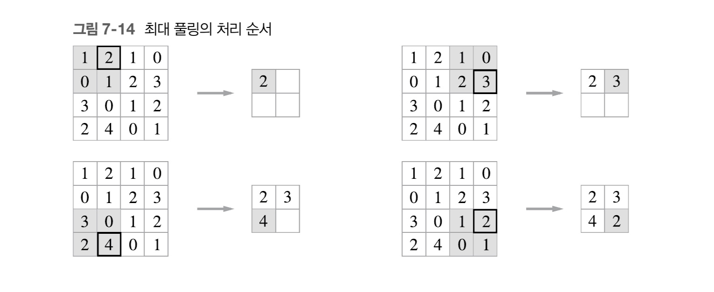

Slide 3
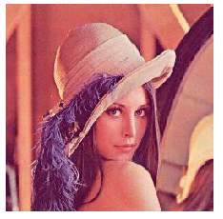



Pooling
Pooling : 3x3, stride=3
Pooling : 10x10, stride=10
Pooling : 5x5
Stride : 5

Slide 4
7.4 합성곱/ 풀링 계층 구현하기

Slide 5
Im2col
Image to column
큰 행렬 계산에 뛰어난 컴퓨터를 보다 잘 활용하기 위해 사용하는 방법
선형 대수 라이브러리를 활용
메모리를 많이 사용하는 단점이 있음

Slide 6
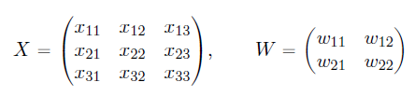
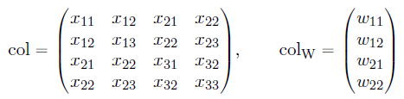
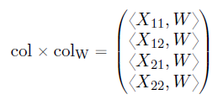
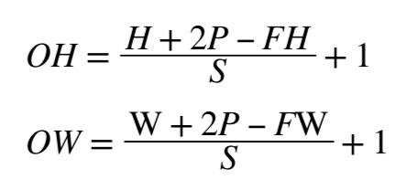



N=1,C=1,H=3,W=3,FN=1,FH=2,FW=2,stride=1
im2col
행렬 곱하기
N$×$OH$×$OW$×$FN로 reshape
(1,1,1,1) → (1,1,1,1)
(1,1,2,1) → (1,1,1,2)
(1,2,1,1) → (1,1,2,1)
(1,2,2,1) → (1,1,2,2)
transpose(0,3,1,2)

Slide 7
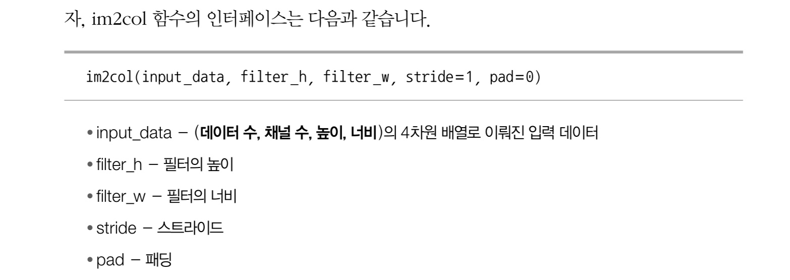

Slide 8
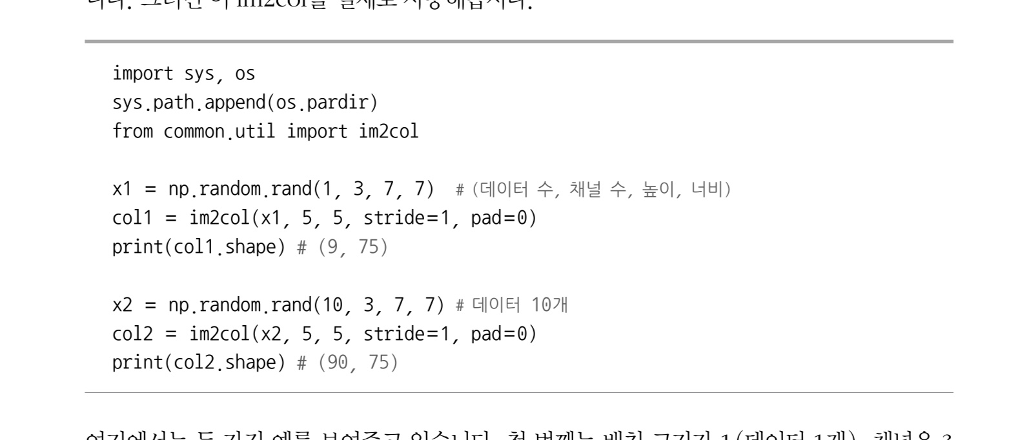

Slide 9
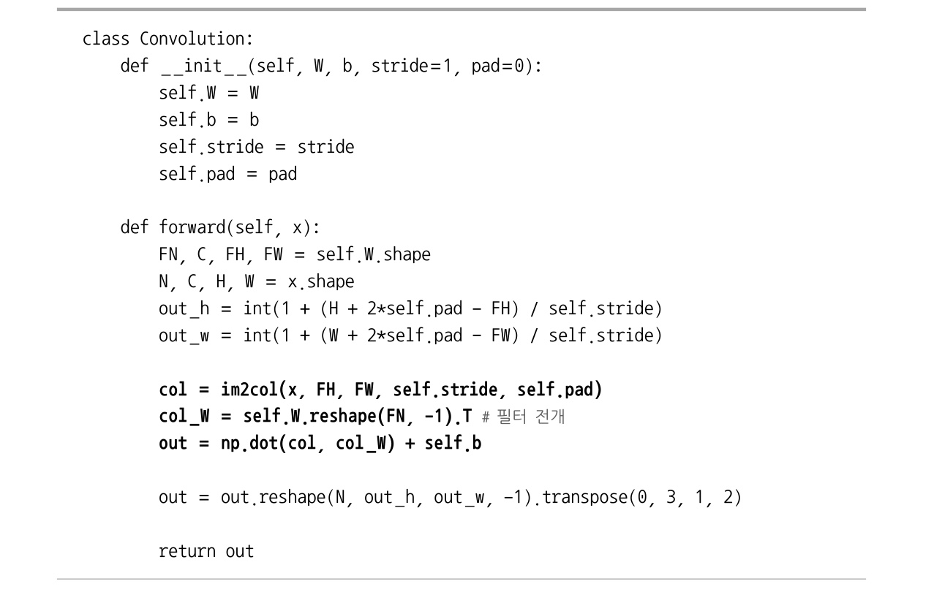

Slide 10
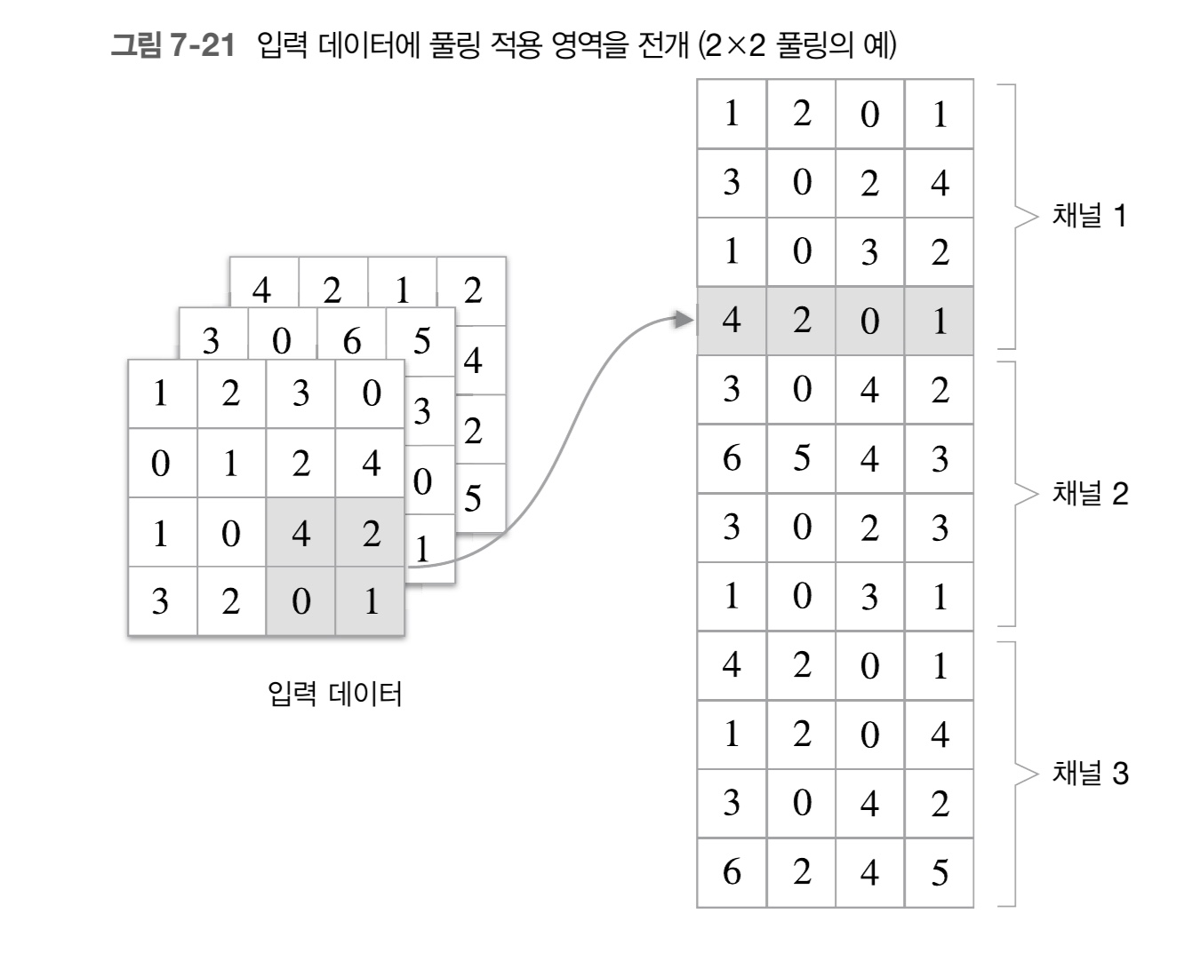

Slide 11
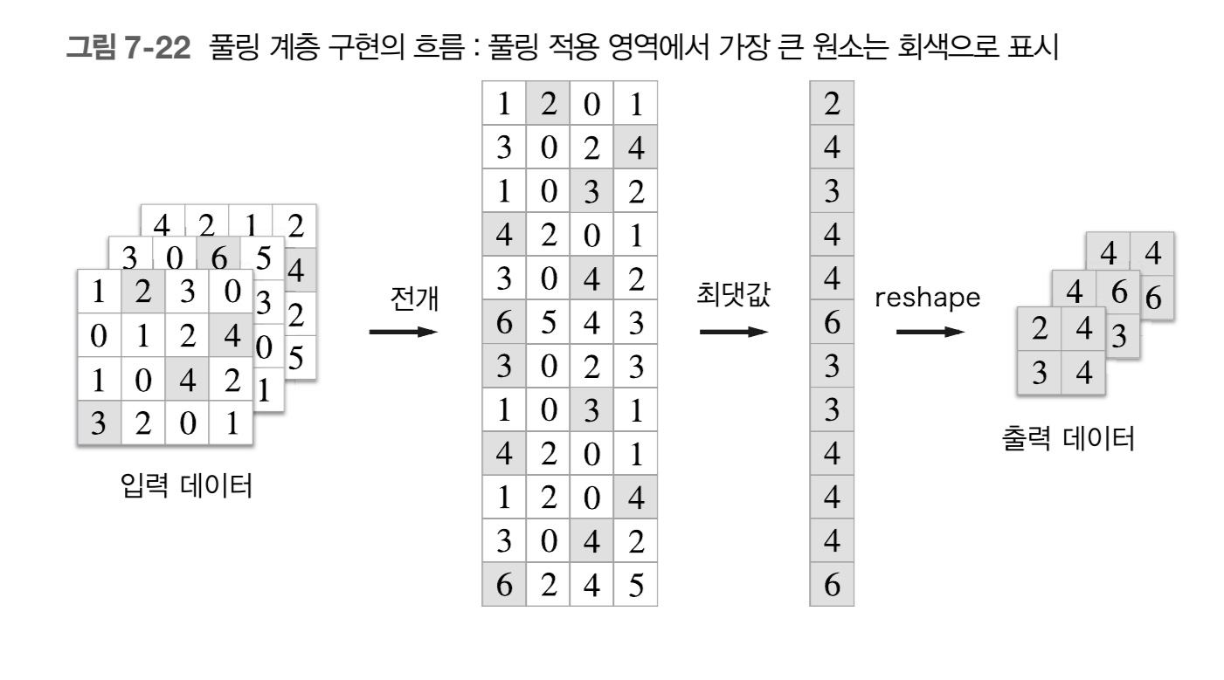

Slide 12
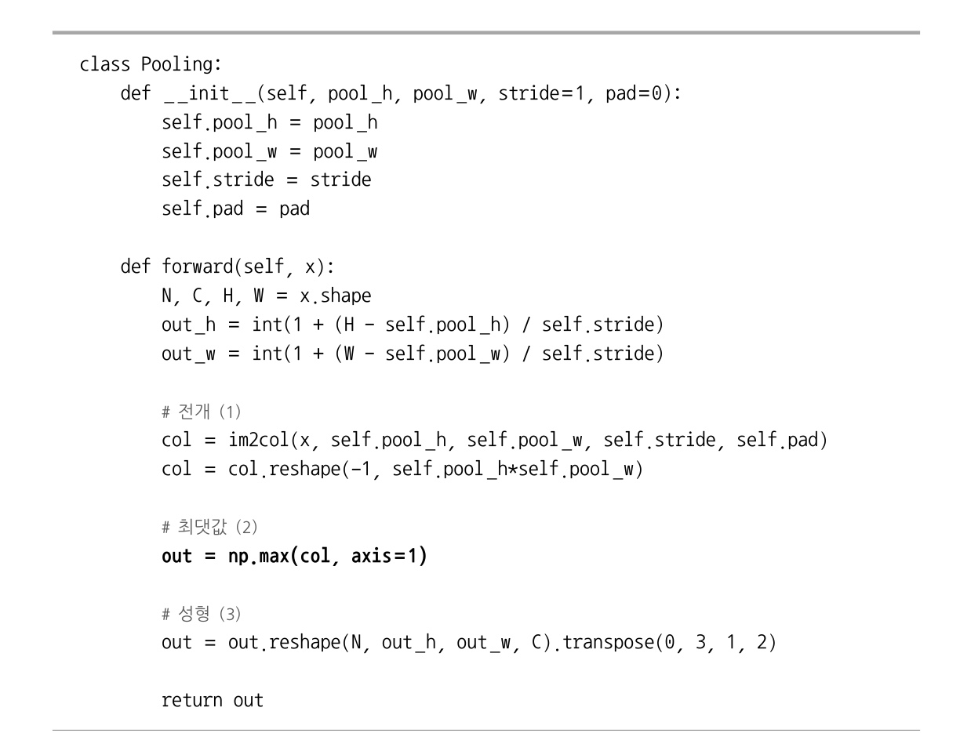

Slide 13
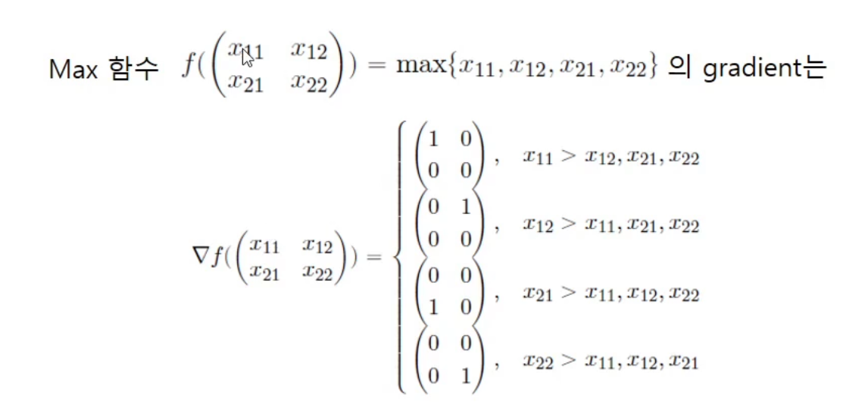

Slide 14
